Slide 1
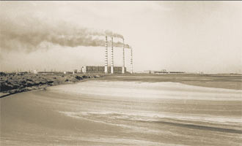
«Золошлаковые отходы: проблемы законодательного регулирования»
Директор по направлению «Экология и энергоэффективность»
ЗАО «АПБЭ», Вице-президент «Национальной ассоциации производителей и потребителей ЗШМ»
О.А. Новоселова
Круглый стол
«Обращение с отходами производства и потребления: проблемы и решения»
Совет Федерации Федерального Собрания
15 ноября 2013 г.

Slide 2
Поручения Президента РФ и Правительства РФ
в области обращения с отходами
1. Основы государственной политики в области экологического развития Российской Федерации на период до 2030 года (Д.А. Медведев)
Количество отходов, которые не вовлекаются во вторичный хозяйственный оборот, а направляются на размещение, возрастает. При этом условия хранения и захоронения отходов не соответствуют требованиям экологической безопасности».
2. Поручения Президента РФ (по итогам заседания Президиума Госсовета РФ от 27 мая 2010г. (выдержки):
«Правительству РФ разработать меры, направленные на экономическое стимулирование деятельности в области обращения с отходами в целях уменьшения количества отходов и вовлечения их в хозяйственный оборот».
3. Совещание Правительства РФ (от 30.03.2011) «О комплексе мер по улучшению экологической обстановки в России» (В.В. Путин)
«Серьёзной проблемой является и так называемое захламление почв. Речь идёт не только об экологическом ущербе, связанном с прошлой хозяйственной деятельностью, но и о неуклонном увеличении количества отходов, которые идут не на вторичный хозяйственный оборот, а на полигоны».
4. Перечень поручений Заместителя Председателя Правительства Российской Федерации (от 15.07.2013 №АД-П36-4996)
«Сформировать предложения о возможных мерах экономического стимулирования предприятий реального сектора экономики к переходу на наилучшие доступные технологии, внедрению ресурсосберегающих и природоохранных технологий»

Slide 3
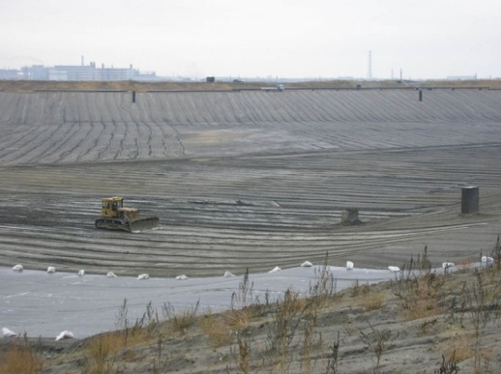
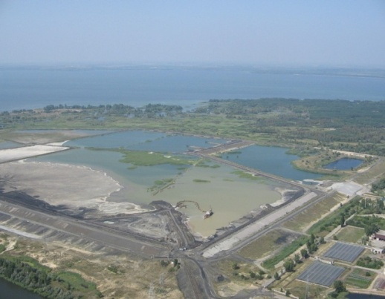
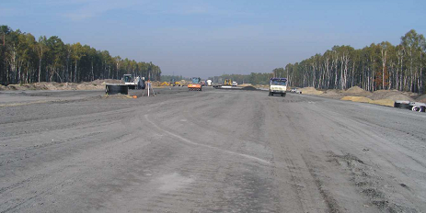
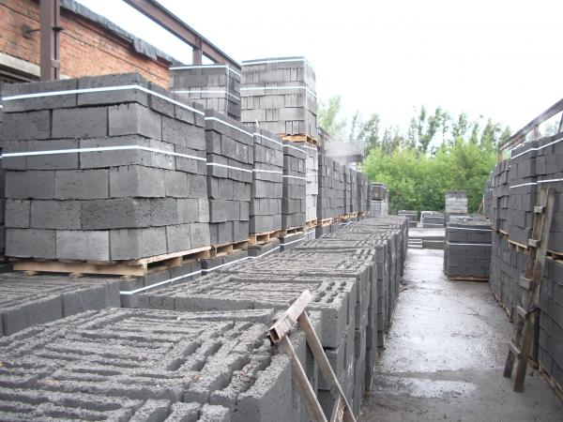

Динамика образования и использования золошлаковых отходов угольных ТЭС
На угольные ТЭС России ежегодно поставляется порядка 125 млн.тонн угля
В результате сжигания угля на ТЭС России ежегодно образуется
25-27 млн. т ЗШО (в зависимости от зольности сжигаемого угля)
Утилизируется и используется порядка 8-10% (2,0 – 2,5 млн. т.) ежегодного выхода ЗШО
Ежегодно размещается в золошлакотвалах (площадью 28 тыс.га) порядка 90-92% ежегодного выхода ЗШО (23 – 25 млн. т.),
Накоплено в золошлаковых отвалах
∼1,5 млрд. т
Годовой
выход ЗШО ∼27 млн. т
В настоящее время накоплено отходов в золошлакотваотвалах России в объеме 1,5 млрд. тонн. Если такая тенденция сохранится, то в 2020 г. объём накопленных отходов составит 1,7 млрд тонн
Переработка и использование
∼2,1 млн. т/год

Slide 4
Накопление и использование ЗШО угольных электростанций: существующее положение и перспективы
В настоящее время в России действует 172 ТЭС на угольном топливе суммарной установленной мощностью 44,9 ГВт, в золошлакоотвалах которых накоплено порядка 1,5 млрд.т отходов.
Ежегодно утилизируется и используется порядка 8-10% (2,0-2,5 млн.т) от годового выхода золошлаковых отходов (23-25 млн. тонн), а 21-22 млн. тонн ЗШО поступают в отвалы
2010 год:
2030 год:
Генеральная схема размещения объектов электроэнергетики до 2030 г.
(базовый вариант) предусматривает увеличение установленной мощности
угольных ТЭС до 68,2 ГВт с ростом объемов сжигания угля
в 1,43 раза (по сравнению с 2010 годом)
Рост угольной генерации в 2030 году ∼ в 1,5 раза (к 2010 году)
К 2030 году ежегодный выход ЗШО на угольных ТЭС составит не менее 35-36 млн. т и если объемы использования ЗШО останутся на существующем сегодня уровне:
фактическое использование ЗШО годового выхода к 2030 году снизится до 7%;
объем накопленных ЗШО превысит к 2030 г. 2,0 млрд. т.

Slide 5
Динамика годовых объемов накопления ЗШО в РФ*)
Объемы накопления ЗШО угольных ТЭС в 2011 году в федеральных округах России, млн.тонн
Динамика объемов накопления ЗШО в золошлакоотвалах в целом по России в
2007-2011 гг., млн.т
*) С учетом передачи золошлакоотвалов от угольных ТЭС третьим лицам

Slide 6
Учет проблем ЗШО:
I. В Генеральной схеме размещения объектов электроэнергетики до 2030 года.
II. В Государственной программе «Энергоэффективность и развитие энергетики»
6
Генеральная схема размещения объектов электроэнергетики до 2030 года
(куратор Минэнерго России, разработчик – ЗАО «АПБЭ»)
Включает целевые индикаторы (показатели) расширения использования ЗШО
Увеличить, начиная с 2015 года, использование ЗШО до уровня не менее 50 млн. тонн (в год)
Уменьшить к 2030 году накопленные ЗШО на 300 млн. тонн
Ожидаемый результат: сокращение объемов накопленных ЗШО до 1,2 млрд.тонн к 2030 г.
II. Госпрограмма «Энергоэффективность и развитие энергетики»
(утверждена распоряжением Правительства Российской Федерации от 03 апреля 2013г №512-р)
Снижение рисков вывода угольных ТЭС из
энергобаланса из-за переполнения золошлакоотвалов
на основе обеспечения в 2020 г. использования ЗШО
текущего (годового) выхода на уровне 70%
Основное мероприятие: «Отработка механизмов утилизации ЗШО ТЭС. Снижение негативного воздействия ТЭС на окружающую среду при размещении и хранении ЗШО»

Slide 7
Целевые индикаторы использования ЗШО в Госпрограмме «Энергоэффективность и развитие энергетики
Государственная программа РФ «Энергоэффективность и развитие энергетики» (утверждена Распоряжением Правительства РФ от 03.04.2013 № 512-р) включает целевые индикаторы использования ЗШО годового текущего выхода тепловых угольных электростанций страны (приведены в Подпрограмме 2 «Развитие и модернизация электроэнергетики»):
Распоряжением Правительства РФ от 03.04.2013
Начиная с 2015 года Государственной программой предусматривается существенный рост использования золошлаковых отходов (ЗШО) годового текущего выхода: в 1,4 раза по сравнению с уровнем 2013 года и многократное увеличение использования ЗШО тепловых угольных электростанций к 2020 году.

Slide 8
Особенности золошлаковых отдохов по сравнению с другими видами отходов
ЗШО, размещенные в золошлакоотвалах угольных ТЭС, не являются «обычным отходом», а создают риски обеспечения энергетической безопасности страны (при переполнении золошлакоотвалов угольных ТЭС, что возможно уже в ближайшие 5-7 лет, угольная генерация будет вынужденно ограничиваться/выводиться из энергобаланса);
ЗШО являются ценным вторичным сырьем, которое может использоваться в строительстве автомобильных дорог, при производстве цемента, бетонов, строительных блоков, различных конструкций для индивидуального, промышленного и гражданского строительства, силикатного кирпича, зольного гравия, в ландшафтном строительстве, при обратной засыпке горных выработок (шахт, рудников, карьеров) и др.;
ЗШО являются крупнотоннажным отходом и объемы их образования
будут увеличиваться (по мере роста объемов сжигания угля)

Slide 9
Направления совершенствования деятельности в сфере обращения ЗШО
9
1. Обеспечение легитимного перевода ЗШО из категории отходов в категорию золошлаковых материалов (ЗШМ).
(классификация, сертификация и постоянное соблюдение указанных в сертификате физико-химических показателей ЗШО, т.к. только сертифицированные ЗШО могут стать ЗШМ).
2. Создание гарантированного рынка сбыта ЗШО/ЗШМ, включая, в т.ч.:
- утверждение технических условий (параметров ЗШМ);
- формирование долгосрочных договоров поставки ЗШО на срок от 5 лет с минимальной/нулевой ценой на ЗШО;
- формирование условий для производства и поставки продукции с использованием ЗШМ.
Организация поставок:
♦ на федеральном уровне – использование крупнотоннажных объемов ЗШО/ЗШМ (Росавтодор, Госстрой и т.д. и другие потенциальные потребители);
♦на региональном уровне – использования ЗШО/ЗШМ в различных отраслях экономики регионов (на основе разработки и реализации региональных программ/подпрограмм по ЗШО)
на основе
Совершенствования законодательства в сфере переработки ЗШО, «запуска» экономических механизмов переработки ЗШО

Slide 10
Основные организационные мероприятия, проведенные по вопросам переработки и использования ЗШО
Создание и функционирование Рабочей группы при Комитете по энергетике Государственной Думы РФ по проблеме расширения использования золошлаковых отходов (протоколы заседаний 14.04.2009, 19.10.2010, 08.06.2011, 10.03.2012, 17.12.2012);
Совещание в Минэнерго России по вопросу расширения использования ЗШО электроэнергетики с участием представителей ОАО «ИНТЕР РАО ЕЭС», ООО «Газпром энергохолдинг», ОАО «Энел ОГК-5», ОАО «СУЭК», ОАО «РАО Энергетические системы Востока» и других энергокомпаний (протокол от 02.06.2010 утвержден Министром энергетики РФ и Председателем Комитета Госдумы РФ по энергетике);
Проведение Всероссийской Конференции «Расширение использования золошлаковых отходов угольных станций» (от 01 июня 2011 года, Москва, МВЦ «Крокус Экспо»);
Проведение Круглого стола в Госдуме РФ на тему: «О нормативном обеспечении расширения использования золошлаковых отходов» (29 июня 2012);
Учреждение Национальной Ассоциации производителей и потребителей золошлаковых материалов (зарегистрирована в Минюсте России 29 сентября 2012г.)

Slide 11
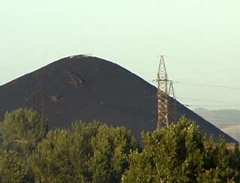
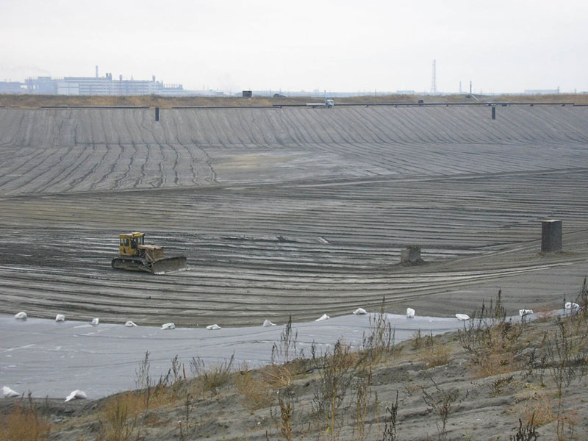
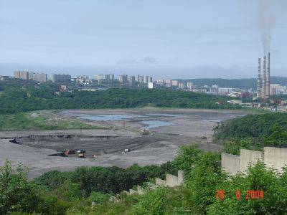
Национальная Ассоциация производителей и потребителей золошлаковых материалов
В целях координации работы по широкому использованию ЗШО в экономике страны, соблюдения интересов производителей и потребителей ЗШО на всех уровнях взаимодействия и создания источника негосударственной финансовой поддержки мероприятий, направленных на сокращение объёмов складирования ЗШО организована работа по созданию «Национальной Ассоциации производителей и потребителей золошлаковых материалов».
11 сентября 2012г. Министерством юстиции Российской Федерации выдано свидетельство о государственной регистрации некоммерческой организации Национальная Ассоциация производителей и потребителей золошлаковых материалов

Slide 12
Законопроект №466482-5 «О внесении изменений в отдельные законодательные акты Российской Федерации в целях улучшения использования золошлаковых отходов»
Внесен в Государственную Думу РФ 06.12.2010 от имени депутатов Государственной Думы Российской Федерации Е.А. Туголукова и Ю.А. Липатова.
Законопроект предусматривал внесение изменений в действующее законодательство, направленных на расширение использования ЗШО, на основе:
установления статуса вторичной продукции из золошлаковых отходов на основе их сертификации (перевод ЗШО в ЗШМ);
стимулирования производителей золошлаковых отходов к расширению их использования;
- стимулирования организаций-потенциальных потребителей ЗШО к их использованию, в т.ч. при выполнении ими государственных и муниципальных заказов.
ФЗ №466482-5 прошел все стадии межведомственного согласования:
одобрен в целом решением Правительственной комиссии (в официальном отзыве на законопроект отмечается, что Правительства РФ поддерживает законопроект при условии устранения указанных замечаний до его рассмотрения Государственной Думой») проект ФЗ был доработан, большая часть замечаний учтена)
приостановлен в связи с внесением более общего законопроекта ФЗ №584399-5 «О внесении изменений в отдельные законодательные акты Российской Федерации (в части совершенствования системы нормирования в области охраны окружающей среды и введения мер экономического стимулирования хозяйствующих субъектов для внедрения наилучших технологий)»

Slide 13
Законодательные инициативы в области переработки ЗШО, вовлечения их в хозяйственный оборот
Законопроект №466482-5 «О внесении изменений в отдельные законодательные акты Российской Федерации в целях улучшения использования золошлаковых отходов». Разработан Рабочей группой по ЗШО при Комитете по энергетике Государственной Думы РФ, внесен депутатами А.Е. Туголуковым, Ю.А. Липатовым 10.12.2010);
Проведение совещаний (20.03.13 в Минприроды России (Министр природных ресурсов и экологии России С.Е. Донской, заместитель Председателя Комитета по энергетике Госдумы РФ – Ю.А. Липатов), 27.03.13 (заместитель Министра природных ресурсов и экологии Р.Р. Гизатулин), межведомственного совещания 23.05.2013 в Минприроды России на уровне Руководства Минприроды России (С.Е. Донской, Р.Р. Гизатулин), Руководства Минэнерго России (А.Б. Яновский) по обсуждению вопроса урегулирования проблемы ЗШО в проекте ФЗ №584399-5 «О внесении изменений в Федеральный закон «Об отходах производства и потребления»;
Подготовка поправок в федеральное законодательство (в части стимулирования решения проблем ЗШО)
    Проект федерального закона №584399-5 «О внесении изменений в Федеральный закон «Об отходах производства и потребления» и другие законодательные акты Российской Федерации в части стимулирования деятельности в области обращения с отходами»
    Поправки в Федеральный закон №81-ФЗ «О государственном регулировании в области добычи и использования угля…»
    Проведение расширенного заседания членов Национальной Ассоциации производителей и потребителей золошлаковых материалов, с участием заместителя Министра энергетики А.Б. Яновского (Протокол №5 от 31.07.2013) по подготовке предложений по совершенствованию законодательства в сфере ЗШО в соответствии с поручениями Правительства РФ (№АД-П36-4996 от 18.07.13) в части ужесточения природоохранного законодательства-

Slide 14
Законодательные инициативы Европейского Союза в области обращения ЗШО
В ЕС использование ЗШО угольных ТЭС стимулируется следующими Директивами :
IPPC – Директива о комплексном предотвращении и контроле загрязнений;
LCP – Директива о крупных сжигательных установках;
IED – Директива о промышленных выбросах.
В большинстве стран мира использование золоотвалов облагается налогом, при этом уровень налоогоблажения сильно варьируется от страны к стране (от 1 до 60 евро за тонну):
в Великобритании используется плоская шкала налогооблажения со ставкой 2,5 фунта за тонну. Данный налог может быть возмещен, когда зола извлечена из отвала и продана как продукт;
в Польше используется базовая ставка налога в 4,5 евро за тонну, есть также ряд причин, по которым база может быть увеличена;
в Дании используется ставка налога более 60 евро за тонну.
Как результат, стимулируется промышленное использование золы-уноса и электростанции в этих странах осуществляют инвестиционные вложения в системы сепарации и сбора:
электростатические фильтры;
системы сбора и силосы для хранения;
обогащение и фракционирование золы-уноса;
оборудование для переработки золы из золоотвалов, в которых зола накапливается на протяжении многих лет (Франция, Великобритания, Польша)

Slide 15
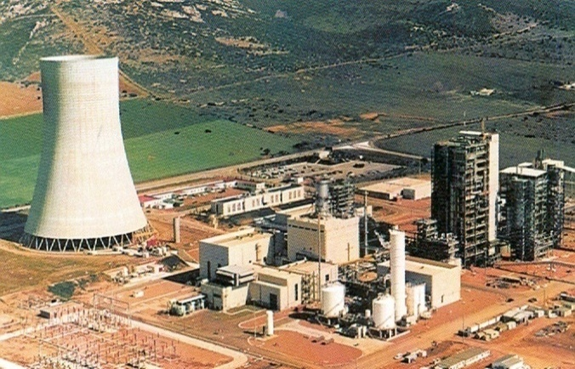
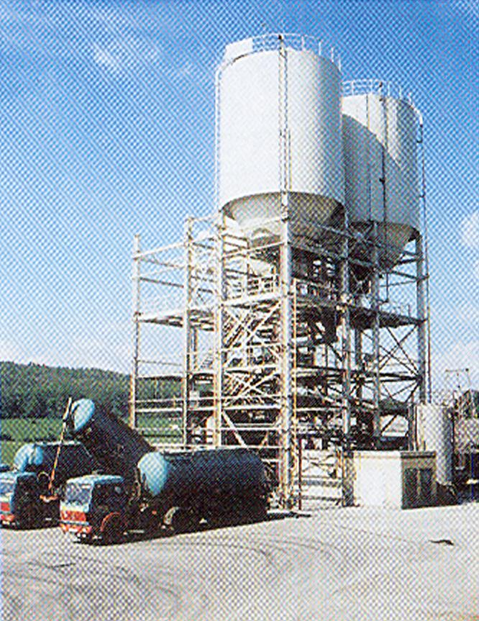
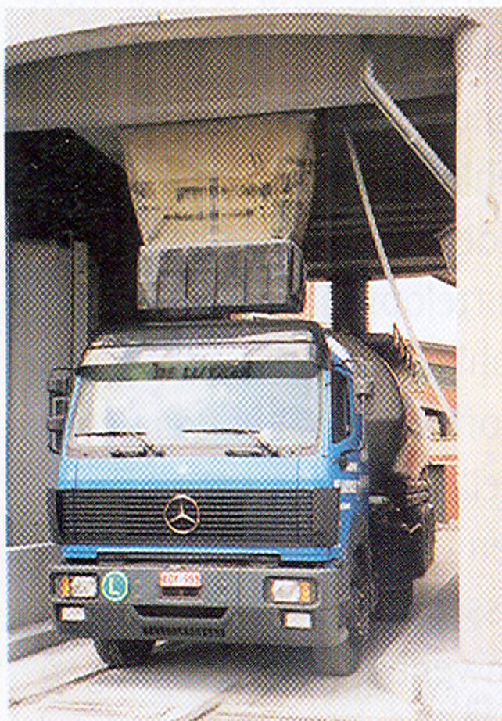

Схема работы угольной ТЭС без золошлакоотвала
(международный опыт)
строительная индустрия
карьеры
дороги
засыпка полигонов с ТБО
ландшафтное строительство
и т.д……

Slide 16
Предложения НАПП ЗШМ к проекту ФЗ №584399-5
«О внесении изменений в Федеральный закон «Об отходах производства и потребления» и другие законодательные акты Российской Федерации в части стимулирования деятельности в области обращения с отходами»
Указанным законопроектом регулируются вопросы отходов производства и потребления, включая готовые товары, продукцию, подлежащие утилизации (использованию) после утраты потребительских свойств (включая упаковку).
Однако не урегулирован вопрос техногенных отходов, включая отходы металлургических, угледобывающих, железнорудных предприятий, отходы угольных ТЭС (золошлаковые отходы).
Вывод: необходима разработка Федерального закона
«О техногенных отходах»

Slide 17
Предложения в проект Рекомендаций
Круглого стола
Отметить важность законодательного регулирования проблемы утилизации золошлаковых отходов угольных ТЭС, вовлечения их в хозяйственный оборот (как важнейшей проблемы энергетического сектора страны);
Поддержать инициативы Рабочей группы по ЗШО Госдумы РФ, Национальной Ассоциации производителей и потребителей золошлаковых материалов, Российского союза промышленников и предпринимателей о разработке Федерального закона «О техногенных отходах» (регулирующего вопрос техногенных отходов, включая отходы металлургических, угледобывающих, железнорудных предприятий, отходы угольных ТЭС (золошлаковые отходы).

Slide 18
Спасибо за внимание!

